Slide 1
1.1分类计数原理
与
分步计数原理

Slide 2
情境引入
掷一颗骰子出现点数小于3的概率是多少？

Slide 3
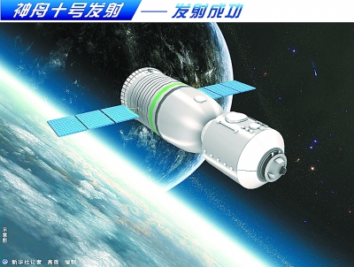
人造天体的编号规则
(1)发射年份+四位编码；
(2)四位编码前三位为阿拉伯数字,
第四位为英文字母；
(3)前三位数字不能同时为0；
(4)英文字母不得选用I，O；
（字母I,O易与数字1,0混淆）
按照这样的编号规则，
2013年发射的人造天体，所有
可能的编码有多少种?
神十国际编号2013-029A
计数问题：计算完成一件事的方法数的问题

Slide 4
计数问题是现实生活中最常见的问题，同时也是数学中的重要研究对象之一，特别在概率统计领域里，计数问题更是解题的基础.对于简单的计数问题，我们可以通过列举法计算，但对于复杂的计数问题，我们希望通过更有效的计数方法来解决.因此，在实践中总结、归纳出科学的计算原理，具有十分重要的意义.

Slide 5
新知探究
问题1
用一个大写的英文字母或一个阿拉伯数字给教室里的座位编号，总共能够编出多少种不同的号码？
问题2
从甲地到乙地，可以乘动车，也可以乘汽车．一天中，动车有5班，汽车有6班．那么一天中乘坐这些交通工具从甲地到乙地共有多少种不同的走法?

Slide 6
探究
以上两个计数问题的共同特点是什么呢？
?

Slide 7
问题1 | 问题2 | 共性
给座位编号 | 从甲地到乙地
用一个大写的英文字母或一个阿拉伯数字 | 可以乘动车， 也可以乘汽车
总共能够编 26+10=36种不同号码 | 从甲地到乙地共有 5+6=11种不同走法
完成一件事
完成这件事
有两类方案
每类方案中的任一种方法能否独立完成这件事情
能
第１类取字母，有26种 第２类取数字，有10种
第１类乘动车，有5种
第２类乘汽车，有6种
在第一类方案中有m种不同的方法，在第二类方案中有n种不同的方法
完成这件事情共有m+n 种不同的方法

Slide 8
分类加法计数原理
完成一件事有两类不同方案,在第1类方案中有m种不同的方法,在第2类方案中有n种不同的方法.那么完成这件事共有
种不同的方法.
N=m+n
每类中的任一 种方法都能独立完成这件事情.

Slide 9
能力迁移
例1
在填写高考志愿表时，一名高中毕业生了解到，Ａ，Ｂ两所大学各有一些自己感兴趣的强项专业，具体如下:
A大学
生物学
化学
医学
物理学
工程学
B大学
数学
会计学
信息技术学
法学
C大学
新闻学
金融学
人力资源学
问： 如果这名同学只能选一个专业，那么他共有多少种选择呢?
解：这名同学可以选择A，B两所大学中的一所，在A大学中有5种专业选择方法，
因此根据分类加法计数原理，这名同学可能的专业选择总数为
在B大学中有4种专业选择方法．
5
+
4
=9
5
+
4
+
3
=12

Slide 10
分类加法计数原理
完成一件事有三类不同方案，在第 1 类方案中有 m₁ 种不同的方法，在第2类方案中有m₂ 种不同的方法，在第 3 类方案中有 m₃ 种不同的方法，那么完成这件事共有
种不同的方法.
N=m₁+m₂+m₃
完成一件事有n类不同方案，在第1类方案中有m₁种不同的方法，在第2类方案中有m₂种不同的方法，……，在第n类方案中有m_{n}种不同的方法,那么完成这件事共有
种不同的方法.
N=m₁+m₂+…+m_{n}

Slide 11
新知探究
用前六个大写英文字母中的一个和1～9九个阿拉伯数字中的一个，组成形如A₁，B₂的方式给卫星编号，总共能编出多少个不同的号码?
问题3
1
2
3
4
5
6
7
8
9
A₁
A₂
A₃
A₄
A₅
A₆
A₇
A₈
A₉
1
2
3
4
5
6
7
8
9
1
2
3
4
5
6
7
8
9
A
B
…
F
9种
9种
…
9种
所以，共有9+9+9+9+9+9=9×6=54种不同号码

Slide 12
问题3
用前六个大写英文字母中的一个和1～9九个阿拉伯数字中的一个，组成形如A₁，B₂的方式给卫星编号，总共能编出多少个不同的号码?
问 题 剖 析
要完成的一件事情是什么
完成这个事情需要分哪几步
每步方法中分别有几种不同的方法
完成这件事情共有多少种不同的方法
每步中的任一方法能否独立完成这件事情
按要求编号
取字母和取数字，共需分2步
第1步取字母有6种第2步取数字有9种
共有6×9=54种
不能

Slide 13
问题４
从甲地到丙地，要从甲地先乘动车到乙地，再于次日从乙地乘汽车到丙地。一天中，动车有3班，汽车有2班，那么乘坐这些交通工具，从甲地到丙地共有多少种不同的走法？
动车1
汽车1
乙地
甲地
动车2
汽车2
丙地
动车3
分析: 从甲地到丙地需 2 步完成,
第一步, 由甲地去乙地有 3 种方法,
第二步, 由乙地去丙地有 2 种方法,
所以从甲地到丙地共有 3 ×2 = 6 种不同的方法

Slide 14
分步乘法计数原理
完成一件事需要两个步骤，做第1步有m种不同的方法，做第2步有n种不同的方法，那么完成这件事共有
种不同的方法.
N=m×n
只有各个步骤都完成才算做完这件事情。

Slide 15
能力迁移
例2
我们班有男生30名，女生28名．现要从中选出男、女各一名代表班级参加比赛，共有多少种不同的选法?
解：第一步，从30名男生中选出1名，有30种不同选择；
第二步，从28名女生中选出1名，有28种不同选择．
根据分步乘法计数原理，共有30×28=720种不同的选法．
若要从10名任课老师中选派1名老师作领队，组成代表队，共有多少种不同选法？
720
×
10
=7200
30
×
28
×
10
=7200

Slide 16
分步乘法计数原理
如果完成一件事需要三个步骤,做第1步有m₁种不同的方法,做第2步有m₂种不同的方法,做第3步有m₃种不同的方法,那么完成这件事共有
_________________种不同的方法.
N=m₁×m₂×m₃
做一件事情，完成它需要分成n个步骤，做第一步有m₁种不同的方法，做第二步有m₂种不同的方法，……，做第n步有m_{n}种不同的方法，那么完成这件事有
_____________________种不同的方法.
N=m₁×m₂×…×m_{n}

Slide 17
巩固提高
例3
书架第1层放有4本不同的数学书,第2层放有3本不同的语文书,第3层放有2本不同的化学书.
(1)从书架第1,2,3层各取1本书,有多少种不同取法?
(2)从书架中任取1本书,有多少种不同取法?
解题关键：①完成一件什么事情？②完成这件事有什么要求？③如何完成这件事，是“分类”还是“分步”？

Slide 18
变式
书架第1层放有4本不同的数学书,第2层放有3本不同的语文书,第3层放有2本不同的化学书.
（3）从书架中取2本不同学科的书，有多少种不同的取法？
完成这件事 | 先分类 | 再分步 |  |  | 总计
 |  | 第一步 | 第二步
取数学书和语文书
数学书有4种不同的取法
语文书有3种不同的取法
4×3=12
12+8+6
=26（种）
取数学书和化学书
数学书有4种不同的取法
化学书有2种不同的取法
4×2=8
取化学书和语文书
化学书有2种不同的取法
语文书有3种不同的取法
2×3=6
解题关键：①完成一件什么事情？②完成这件事有什么要求？③如何完成这件事，是“分类”还是“分步”？

Slide 19
例4 要从甲、乙、丙3幅不同的画中选出2幅，分别挂在左右两边墙上的指定位置，共有6种不同的挂法。

Slide 20
神十的国际编号为2013-029A .
国际上人造天体的编号规则：
1）发射年份+四位编码;
2）四位编码前三位为阿拉伯数字，第四位为
英文字母;
3）前三位数字不能同时为0；
4）英文字母不得选用I，O.
按照这样的编号规则, 2013年发射的人造天体，所有可能的编码有多少种?
例5、
23976

Slide 21
你能举出生活中或其他学科中的分类计数问题和分步计数问题吗？
应用访谈

Slide 22
小结:
1.解决计数问题的基本方法：
列举法（树形图）、两个计数原理
2.选择两个原理解题的关键是：
①完成一件什么事
②完成这件事的要求
③如何完成（“分类”还是“分步”）

Slide 23
两个计数原理的异同点
 | 加法原理 | 乘法原理
相同点
都是统计关于做一件事情的不同方法的种数问题
完成一件事共有n类不同方案，关键词是“分类”
完成一件事情共分n个
步骤，关键词是“分步”
每一步得到的只是中间结果，任何一步都不能独立完成这件事情，缺少任何一步也不能完成这件事情，只有每个步骤完成了，才能完成这件事情．
区
别
每类办法都能独立完成
这件事情．
类类独立，不重不漏
步步相依，缺一不可

Slide 24
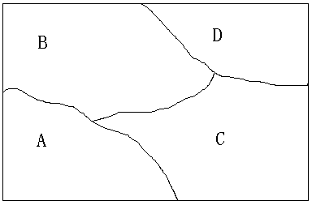
作业
①阅读作业：阅读教材P₂—P₆
②书面作业：课后练习P₀₆1，2
③思考题：
如图,要给地图A、B、C、D四个区域分别涂上3种不同颜色中的某一种,允许同一种颜色使用多次,但相邻区域必须涂不同的颜色,不同的涂色方案有多少种?
若颜色是2种、4种、5种，结果又如何呢？

Slide 25
谢谢大家！

Slide 26
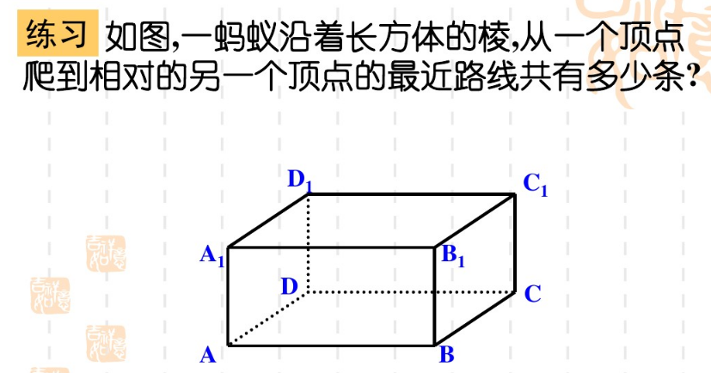

Slide 27



